Slide 1
保险数据库管理系统
2020
2020
组员：赵海，吴雨增

Slide 2
目 录
01
保险数据库管理简介
CONTENTS
02
数据库系统展示
03
数据库系统讲解
演讲人：赵海，吴雨增
04
结束

Slide 3
保险数据库管理简介
保险问题几乎自保险诞生之日起就如影随形,而且随着经济的发展和科技的进步,保险问题更复杂,手段也更多样。一起起保险问题案件如巨坝之蝼蚁,不仅侵蚀着保险公司的利益,而且扰乱了正常的经济秩序。本文将以数据库管理系统应用为基础，展示如何应用数据库管理系统来实现保险系统管理。
01

Slide 4
保险数据库管理简介
本系统主要提供投保人及管理员的管理。
其中包括投保人基本信息，用户实名信息，保单信息，管理员信息，理赔信息，黑名单信息。
投保人可以修改自己的基本信息与用户实名认证，并查看自己的保单和理赔信息。
管理员可以查询投保人信息，以及添加黑名单人员。

Slide 5
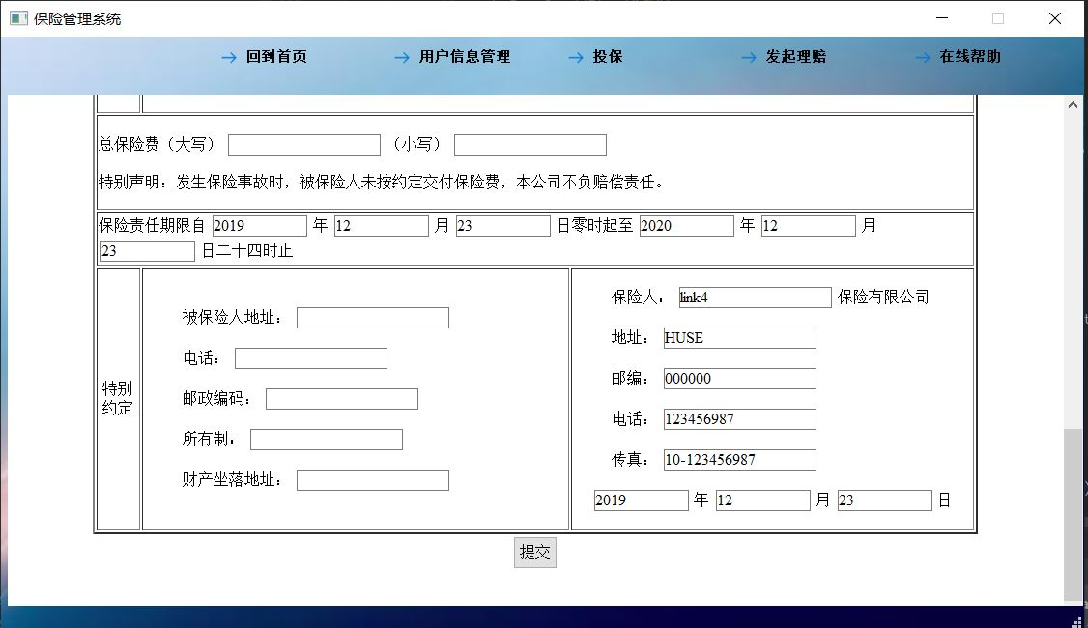
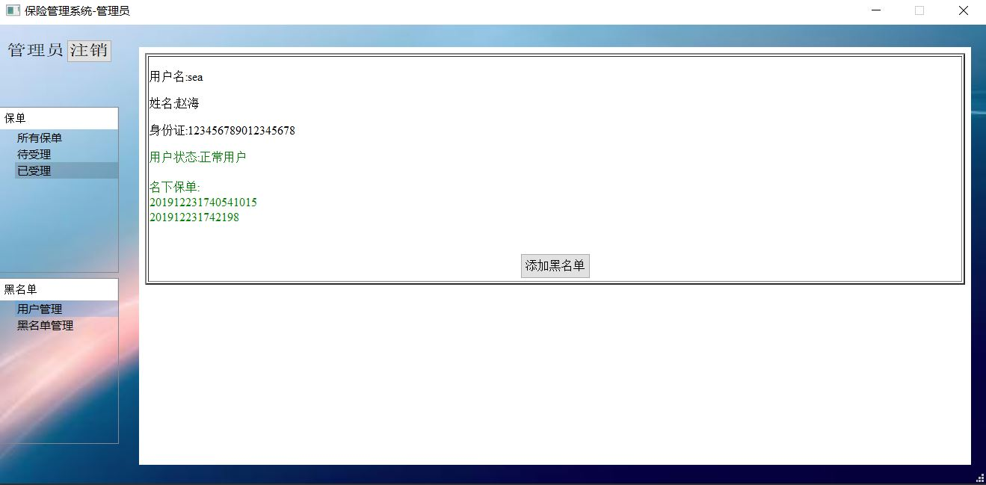
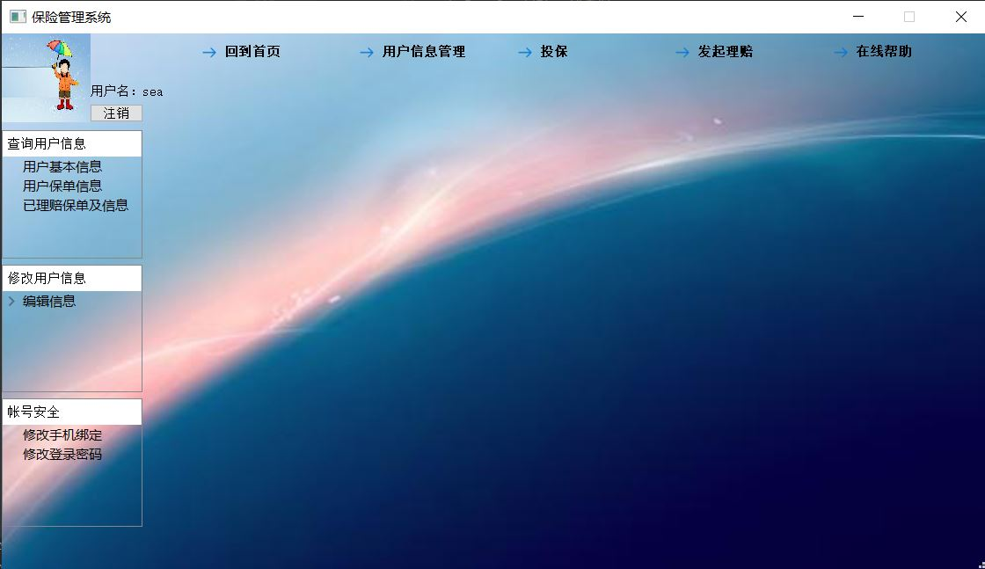


数据库系统展示

Slide 6
整体模块

Slide 8
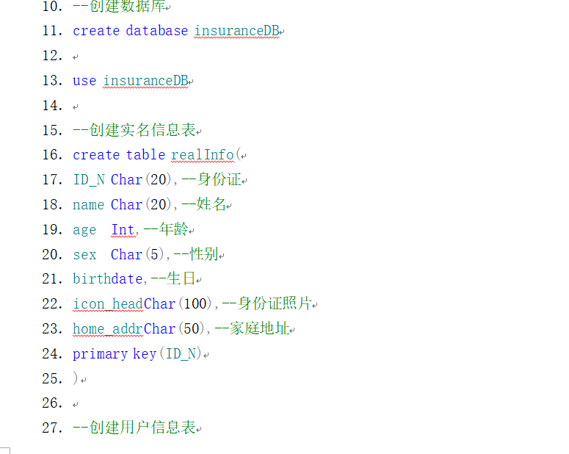
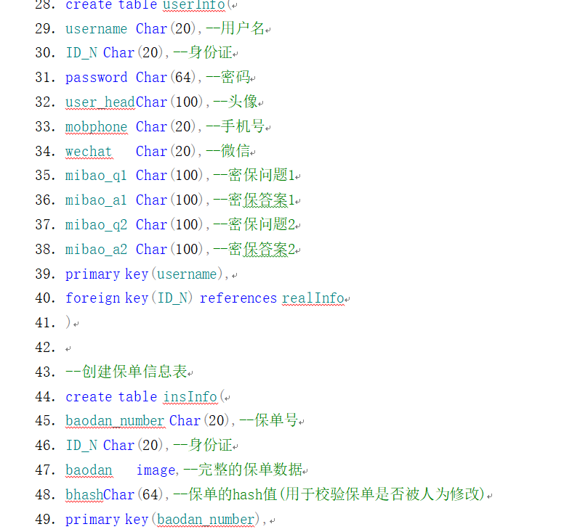

Slide 9
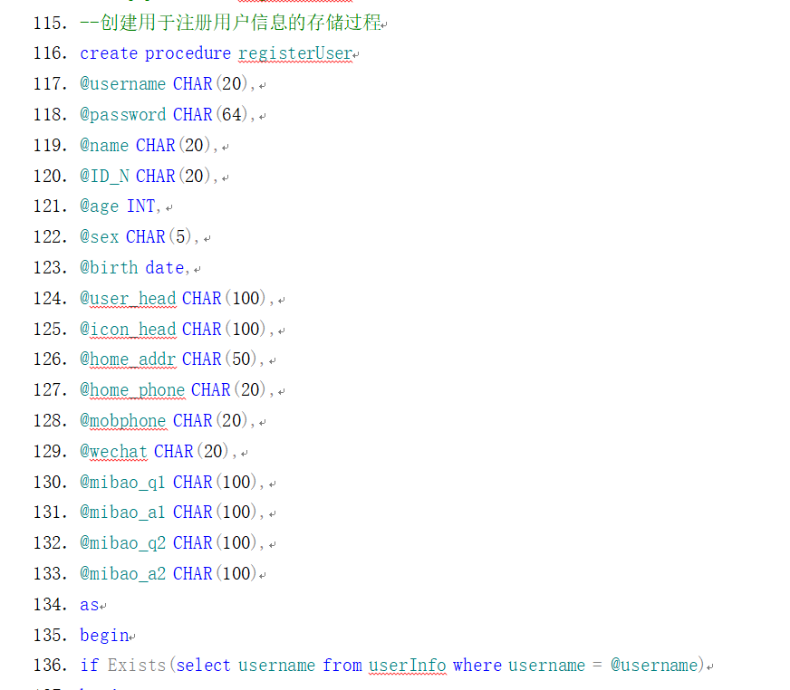
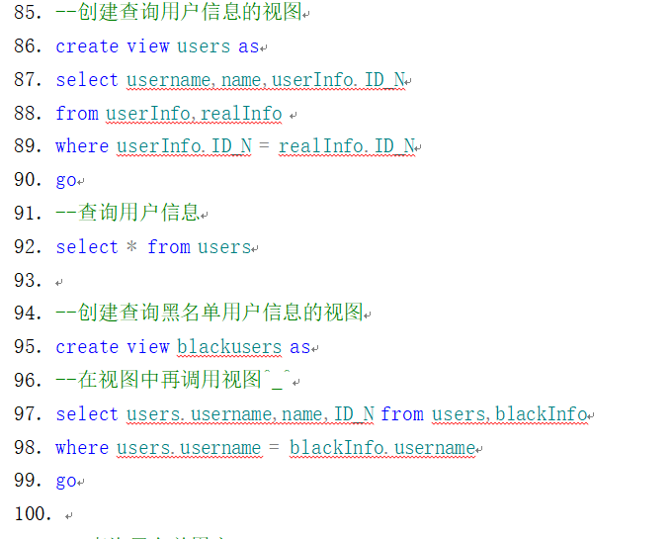

Slide 10
实验设计简述
本系统主要提供投保人及管理员的管理。
其中包括投保人基本信息，用户实名信息，保单信息，管理员信息，理赔信息，黑名单信息。
投保人可以修改自己的基本信息与用户实名认证，并查看自己的保单和理赔信息。
管理员可以查询投保人信息，以及添加黑名单人员。

Slide 11
谢谢聆听
单击此处添加副标题内容

